Slide 1
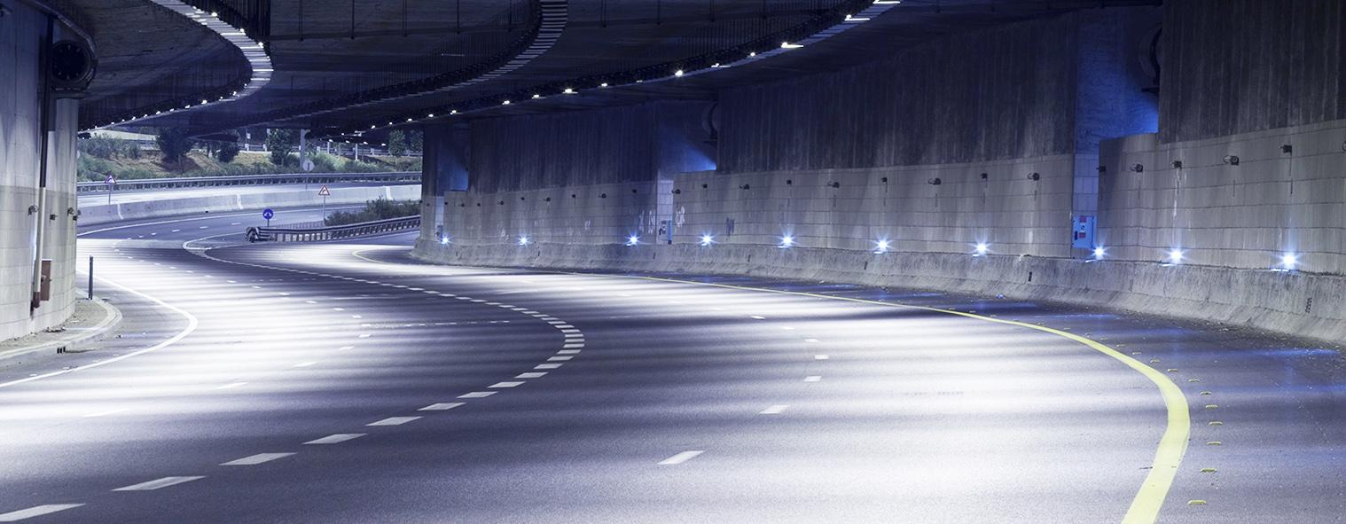
Quadri med V440 klassifisering

Slide 2
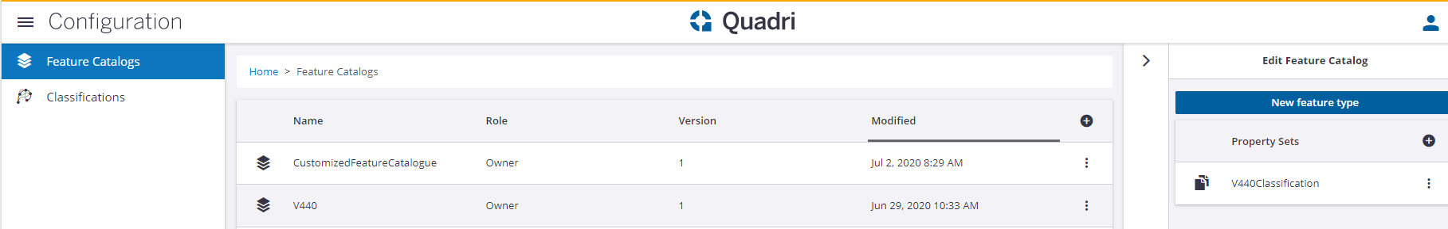
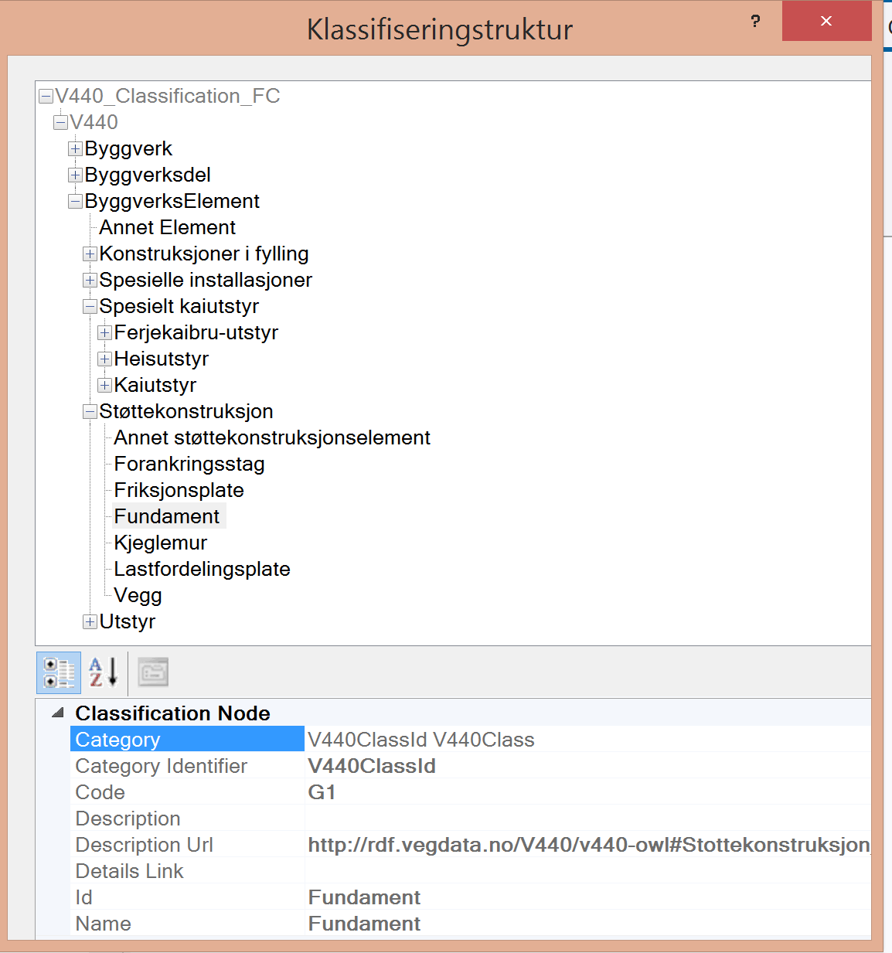
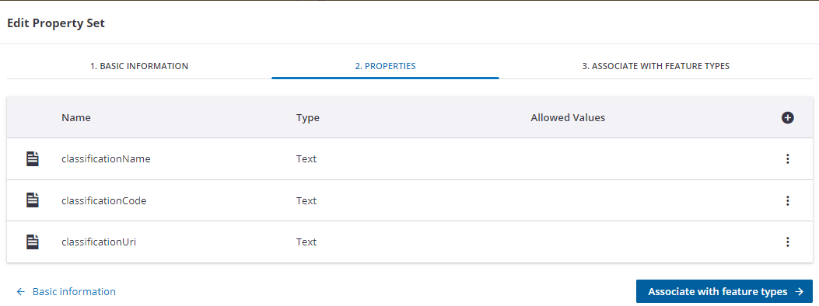
Med Quadri Configuration kan man definere objektkataloger
Den tilpassede katalogen kan være basert på en standard katalog
hvor man legger til egenskapsgrupper («property set») etter behov.
Her har vi lagt til en egenskapsgruppe for V440 klassifiseringen
Så lastes V440 klassifiseringen ned og knyttes til egenskapsgruppen i Quadri

Slide 3
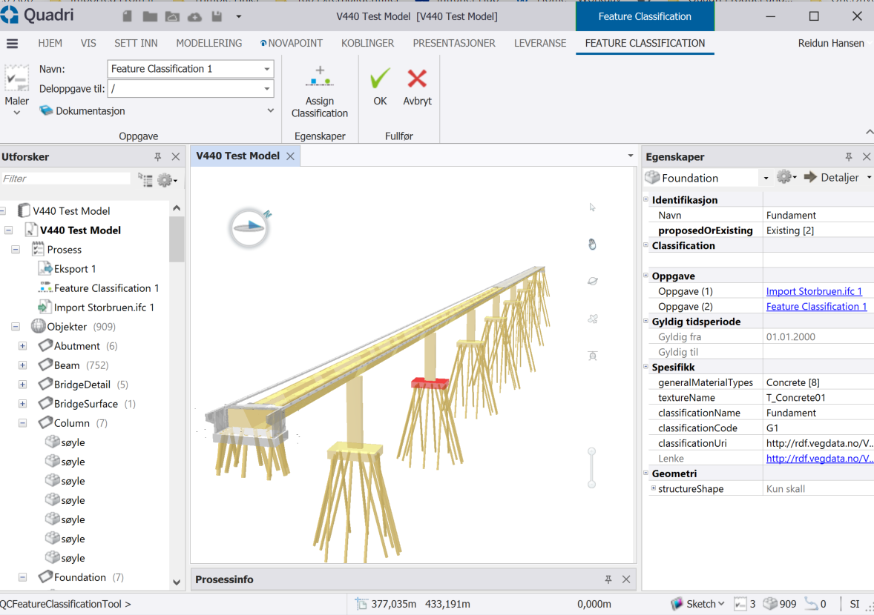
Objektene kan klassifiseres og egenskapene settes i modellen

Slide 4
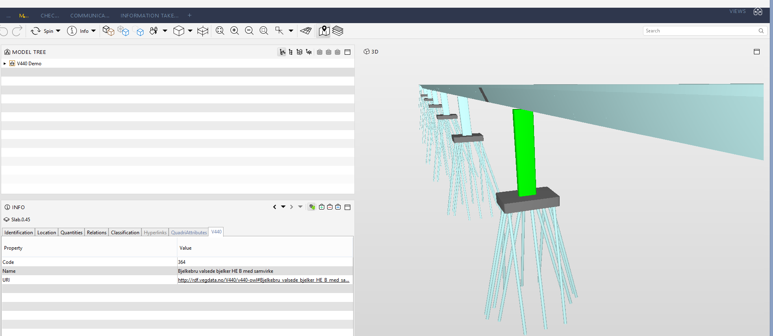
Ved eksport til Ifc følger klassifiseringen med i en egen egenskapsgruppe

